Slide 1
Advanced
Component
Framework
ACF
Konzeptübersicht

Slide 2
Übersicht
Was ist ACF?
  Motivation
  Technologieübersicht
ACF Architektur
ACF Compositor
Beispiele von ACF-Applikationen

Slide 3
ACF: Motivation
Beherrschung der Komplexität bei der Softwareentwicklung
Standardisierung der Softwareentwicklung
Schaffung von Design-Patterns
Unterstützung bei Entwicklung von beliebig skalierbaren Produktlösungen
Verbesserung der Planbarkeit von Softwareprodukten

Slide 4
ACF: Technologieübersicht
Komponenten-basierte Entwicklungsplattform
Vorgehensmodell für Problemanalyse und Softwaredesign
Breite Bibliothek von Standardkomponenten
Unterstützung von „Visual Programming“
  Compositor
  Qt Designer
Rapid Prototyping

Slide 5
ACF: Technologieübersicht II
Plattformunabhängig
Open Source (LGPL)

Slide 6
ACF Architektur
Basic Layer
  System-unabhängig, Set von Standard-Bibilotheken
  Standard Services
    Model/Observer
    Persistenz
    File system
    MVC
    Mathematische Primitive, 2D, 3D...
System Layer
  Qt
  COM/ActiveX, Win API, Third Party
Component Layer

Slide 7
ACF Architektur II
Komposita
  Zusammensetzung von Komponenten
  Eine neue High-Level Ebene der Programmierung
Composite Packages (Voce, Partitura)
  Container für die zusammengesetzten Komponenten (Komposita)
Compiler: ARX zu C++
Visual Component Designer: ACF Compositor

Slide 8
Development Life-Cycle
Festlegung und Definition der Schnittstellen
Implementierung von Komponenten
Definition von Komposita
Kompilierung der Komposita zum C++ Code
Erzeugung der End-Applikation

Slide 9

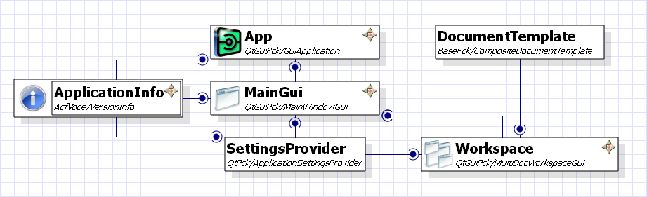
Compositor
Ermöglicht visuelle Komponenten- Zusammenlegung
Preview funktion für
Rapid-Prototyping
Export direkt als C++ Code

Slide 10
Danke!

